Slide 1

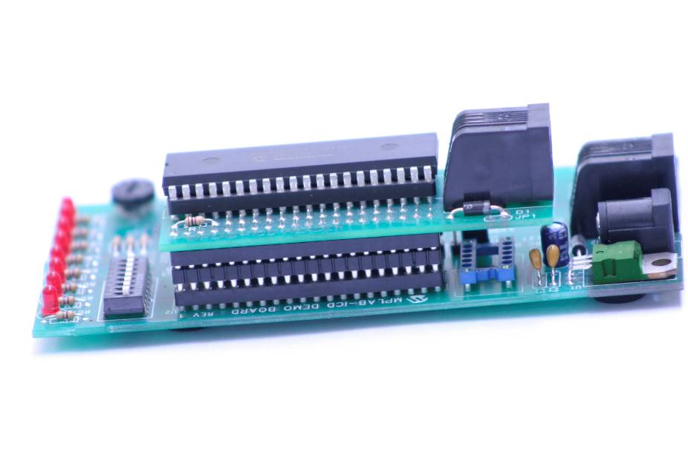
Equipos Electrónicos de Consumo
CICLO FORMATIVO DE GRADO MEDIO
Electrónica
Mi formación, mi futuro.

Slide 2
Si te gusta la Electrónica: los equipos de sonido, de TV y video, los ordenadores, las redes locales, el acceso a Internet , la telefonía fija y móvil...
Esta es tu elección, tu futuro.

Slide 3
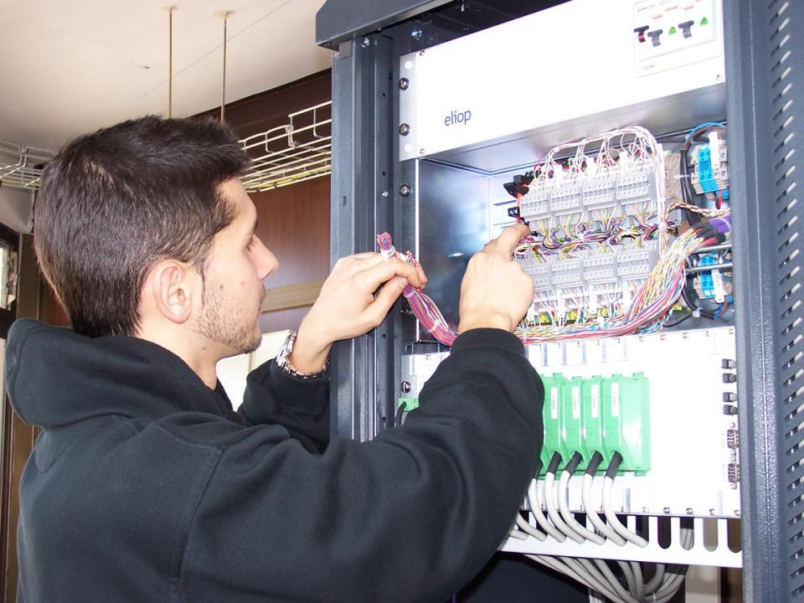

Slide 4
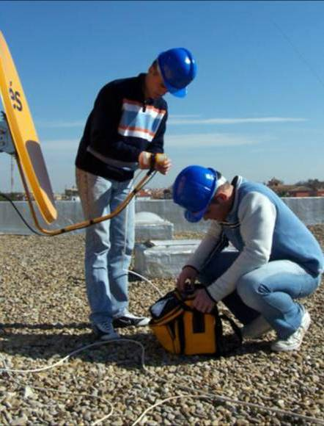
¿Qué voy a aprender?
En este ciclo aprenderás a instalar, mantener o reparar todos esos equipos electrónicos que podríamos encontrar en nuestra casa, en el IES, o en cualquier centro de trabajo.
Reparar un PC, montar redes locales, instalar antenas, centralitas de telefonía o instalar equipos de megafonía son sólo algunas de las cosas que te esperan.
Instalación y prueba de antenas parabólicas

Slide 5
¿Qué voy a aprender ?
Durante el periodo de formación en el IES, empezando desde lo más básico, te familiarizarás con simbologías, esquemas, chips, herramientas y aparatos de medidas necesarios para los Técnicos Electrónicos.
Entre otras actividades aprenderás a:
Soldar y desoldar.
Montar y probar circuitos eléctricos.
Manejar equipos de medidas como polímetros, osciloscopios o analizadores.
Cablear redes locales.
Instalar y comprobar WIFIs.
Montar y configurar PCs: memorias, periféricos, discos duros, etc.

Slide 6
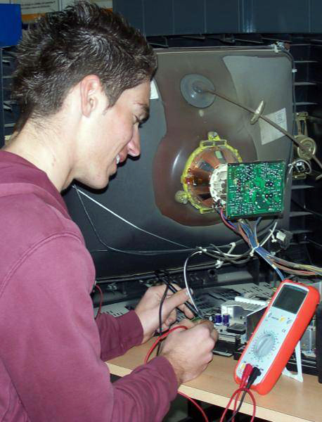
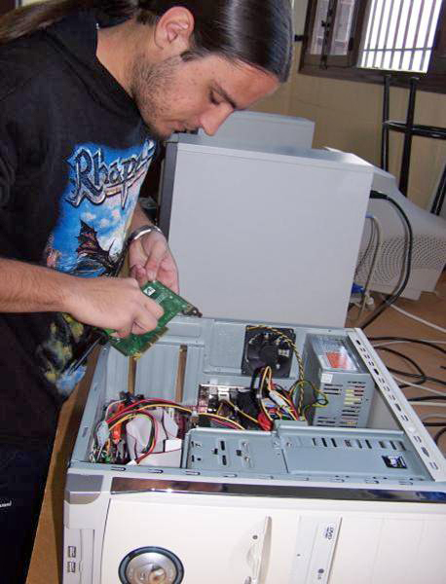
¿Qué voy a aprender ?
Reparación de TV y equipos de Imagen.
Reparación y configuración de un PC.

Slide 7
¿Cómo conseguirlo?
La duración de este Ciclo es de 2000 horas, dedicando en el segundo curso un trimestre completo a la realización del módulo de formación en empresas de Electrónica.
Todos los módulos tienen carácter teórico y práctico, destacando la realización de las prácticas con todo tipo de equipos, materiales y herramientas reales desde el primer día en:
Instalaciones eléctricas básicas
Electrónica General y Digital.
Sistemas Electrónicos de Información .
Equipos de Imagen y Sonido.
Equipos Microinformáticos.
Redes locales y Wifi.
Equipos de Telecomunicación.

Slide 8
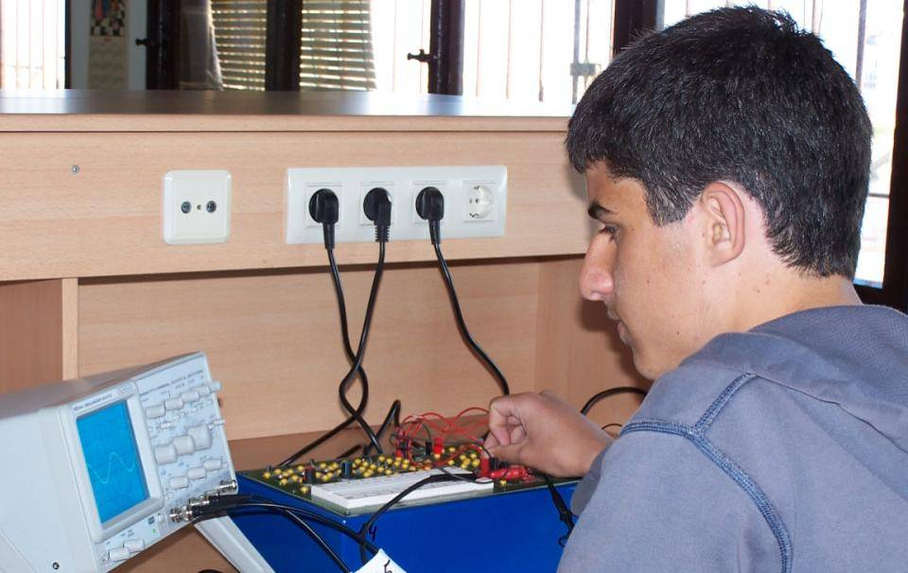
¿Cómo conseguirlo?
Práctica de Electrónica con instrumentos de medidas reales.

Slide 9
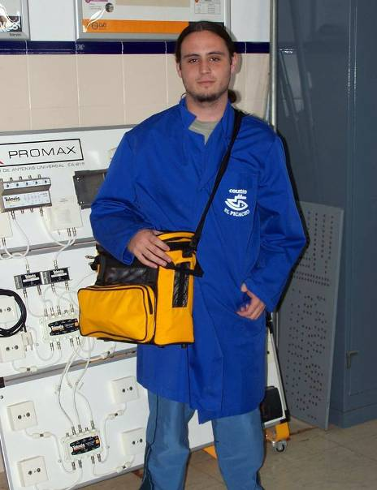
Voy a trabajar como:
Por las características de este ciclo, los técnicos desarrollarán su trabajo en los subsectores de mantenimiento de equipos electrónicos y en la ejecución y mantenimiento de instalaciones asociadas (sector servicios).
La inserción laboral (encontrar trabajo de lo tuyo) es un objetivo fundamental de este Ciclo Formativo.
Instalador de ICT es uno de los trabajos más demandados

Slide 10
Voy a trabajar como:
Entre los posibles trabajos que podrás desempeñar están:
Técnico de equipos de sonido, radio, TV y afines
Antenista de radio y TV.
Técnico de ordenadores y equipos auxiliares.
Instalador de equipos telefónicos y telemáticos.
Reparador de instalaciones telefónicas.
Reparador de electrodomésticos.

Slide 11
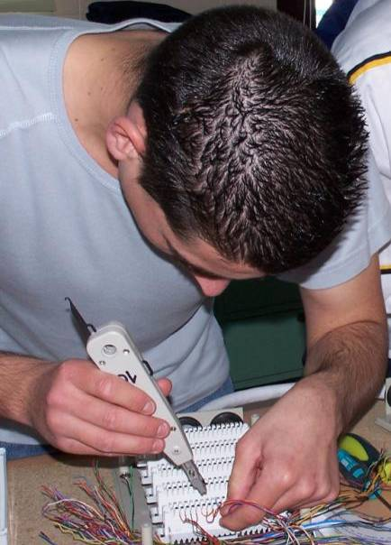
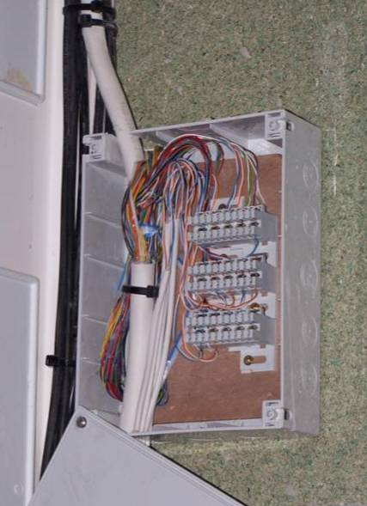
Voy a trabajar como:
Montaje de Registros de Instalaciones de Telefonía
Instalación real del Registro en una Vivienda.

Slide 12
Puedo seguir estudiando:
Si tras terminar tus estudios quieres seguir aprendiendo más de Electrónica, recuerda que deberás cursar el Bachillerato o pasar las pruebas de acceso a los Ciclos Formativos de Grado Superior para poder estudiar:
Desarrollo de Productos Electrónicos .
Sistemas de Telecomunicación e Informáticos.
Instalaciones Electrotécnicas.
Sistemas de Regulación y Control Automáticos.

Slide 13
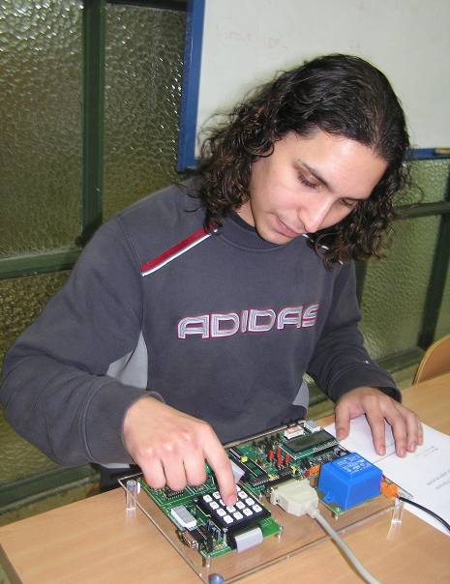
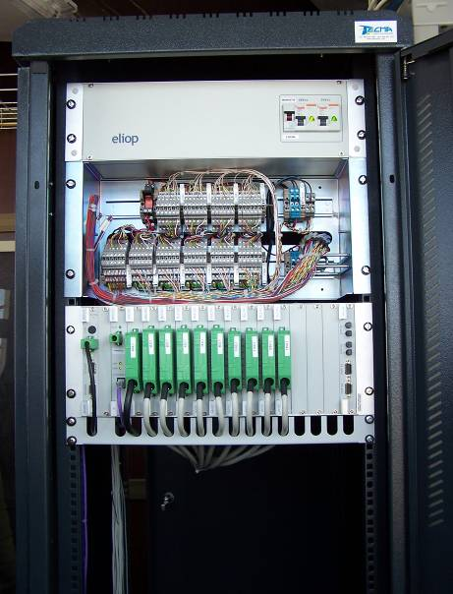
Puedo seguir estudiando:
Desarrollo de Productos Electrónicos
Sistemas de Telecomunicación e Informáticos

Slide 14


